Slide 1
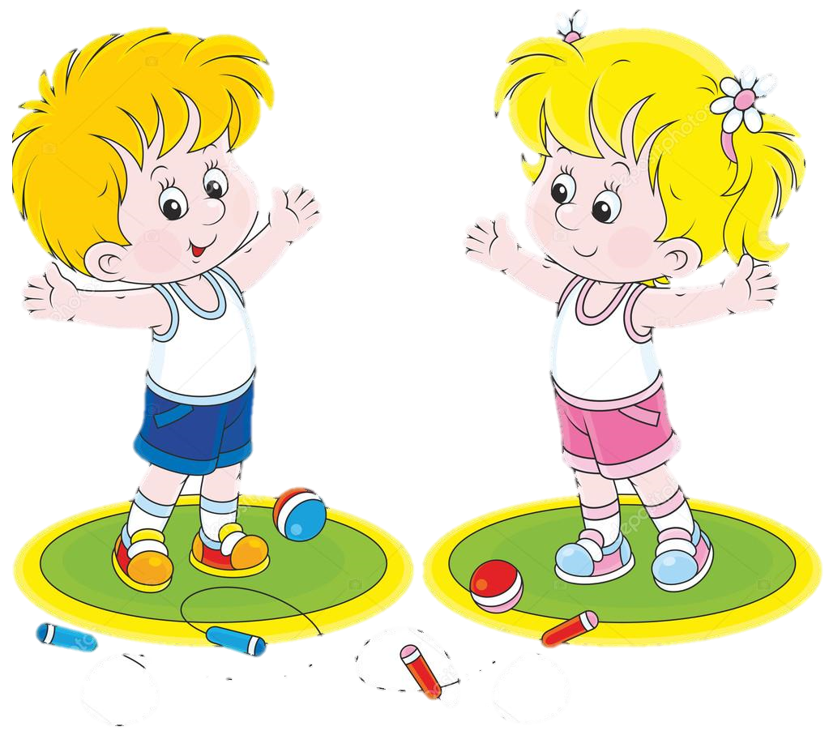
ЦЕНТР ФИЗКУЛЬТУРЫ И ЗДОРОВЬЯ
Авторы: Т.В. Макурина
О.Н. Сагалиева

Slide 2
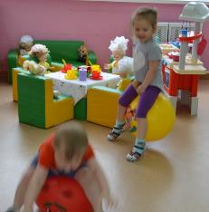
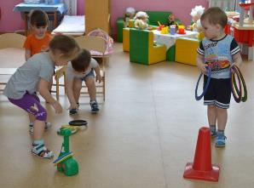
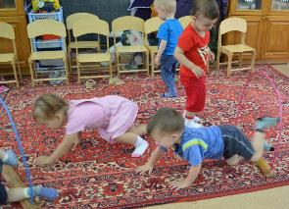
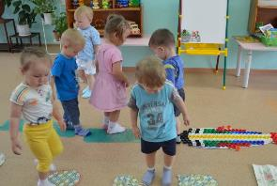
ЦЕЛЬ СОЗДАНИЯ ФИЗКУЛЬТУРНОГО ЦЕНТРА
1. Обеспечение и регулирование уровня двигательной активности детей в режиме дня;
2. Удовлетворение потребности дошкольников в движении и приобщение их к здоровому образу жизни

Slide 3
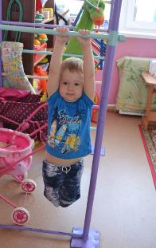
ЗАДАЧИ ФИЗКУЛЬТУРНОГО ЦЕНТРА
1. приобретение двигательного опыта и физических качеств: координации и гибкости;
2. правильное формирование опорно-двигательной системы организма;
3. развитие равновесия, координации движения, крупной и мелкой моторики обеих рук;
4. закрепление навыка выполнения основных движений (ходьба, бег, мягкие прыжки, повороты в обе стороны) ;
5. формирование начальных представлений о некоторых видах спорта;
6. овладение подвижными играми с правилами;
7. становление целенаправленности и саморегуляции в двигательной сфере;
8. становление ценностей здорового образа жизни, овладение его элементарными нормами и правилами (в питании, двигательном режиме, закаливании, при формировании полезных привычек и др.) .

Slide 4
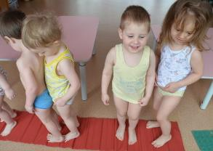
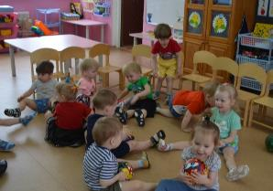
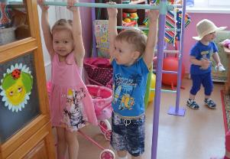
ЗАДАЧИ ВОСПИТАТЕЛЯ
1. Создать разнообразную физкультурно-игровую среду, направленную на оптимизацию двигательной активности.
2. Обогатить детей знаниями о многообразии подвижных игр и физических упражнений.
3. Развивать двигательные качества и способности (быстрота, ловкость, координация, гибкость, и т.д.)
4. Поощрять двигательное творчество детей.
5. Формировать основы здорового образа жизни в семье и дошкольном учреждении.

Slide 5
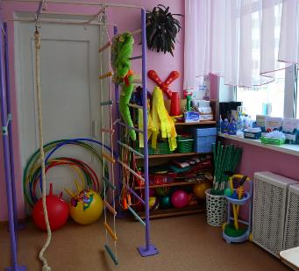
ТРЕБОВАНИЯ К ФИЗКУЛЬТУРНОМУ ЦЕНТРУ
1. Безопасность размещения: спортивный центр не следует размещать рядом с центром науки и природы, центром песка и воды, центром театра и музыки. Он может быть размещен в групповой или спальной комнате.
2. Отвечать гигиеническим и педагогическим требованиям, а расположение - принципу целесообразности.
3. Центр должен логично вписываться в интерьер комнаты и быть эстетически оформлен.
4. Центр должен соответствовать возрасту детей и требованиям программы, обеспечивать свободный выбор и доступ детей.
5. Материалы, из которых изготовлено оборудование, должны отвечать гигиеническим требованиям, быть экологически чистыми и прочными.

Slide 6
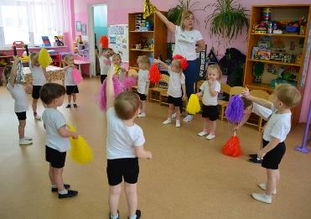
ПРИМЕРНЫЙ НАБОР ФИЗКУЛЬТУРНОГО ОБОРУДОВАНИЯ ДЛЯ ВТОРОЙ МЛАДШЕЙ ГРУППЫ
1. Для ходьбы, бега и равновесия:
- валик мягкий (длина 150 см диаметр 20 см) 1 шт.
- доска с ребристой поверхностью ( длина 200 см, ширина 20 см, высота 4 см) 1 шт.
- модуль "Змейка" (длина 100 см, высота 15 см) 2 шт.
- коврик, дорожка массажные, со следочками 4 шт.
- кольцо мягкое (диаметр 120 см, высота 30 см, диаметр отверстия 60 см) 1 шт.
- куб деревянный (ребро 20 см) 5 шт.
- обруч большой (диаметр 95-100 см) 1 шт.
2. Для прыжков:
- куб деревянный (ребро 20 см) 5 шт.
- мяч-попрыгунчик (диаметр 50 см) 2 шт.
- обруч малый (диаметр 50-55) см 5 шт.
- шнур короткий (длина 75 см ) 5 шт.
3. Для катания, бросания, ловли.
- кегли (набор) 1 шт.
- мешочек с грузом малый (масса 150-200 г) 2 шт.
- мяч резиновый (диаметр 10 см) 5 шт.
- шар цветной (фибро-пластиковый, диаметр 20-25 см) 2 шт.
4. Для ползанья и лазанья.
- лабиринт игровой 1шт.
- полукольцо мягкое (диаметр 120 см, высота 30 см, диаметр 5-6 см) 1 шт.
5. Для общеразвивающих упражнений:
- колечко резиновое (диаметр 5-6 см) 10 шт.
- лента цветная (короткая) длина 50 см 10 шт.
- мяч массажный (диаметр 8-10 см) 10 шт.
- обруч плоский (диаметр 40 см) 10 шт.
- палка гимнастическая 10 шт.
ПАСПОРТ ФИЗКУЛЬТУРНОГО УГОЛКА

Slide 7
РАЗДЕЛЫ ЦЕНТРА ФИЗКУЛЬТУРЫ
1.Подвижные игры
2.Дидактические игры
3.Спортивные игры
4.Общеразвивающие упражнения: физические упражнения, выполняемые у деревянной стенки, упражнения с детскими эспандерами, гимнастической палкой и другими предметами.
5.Основные виды движения
6.Традиционное оборудование
7.Нетрадиционное оборудование: различные массажеры, мелкие предметы (колечки, палочки, шарики — для захвата пальцами ног),
8.Наглядное пособие ( маски, воронки из пластиковых бутылок, мягкие игрушки для развития мелкой моторики, пособия
для дыхательной гимнастики )
9. Пособия для различных подвижных игр.

Slide 8
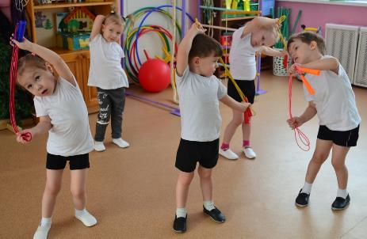
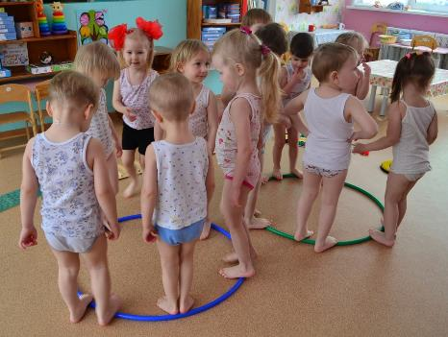
ОСНОВНЫЕ ВИДЫ ДЕЯТЕЛЬНОСТИ
1. Двигательные упражнения:
утренняя зарядка, гимнастика после дневного сна

Slide 9
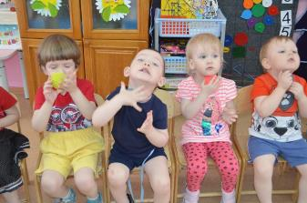
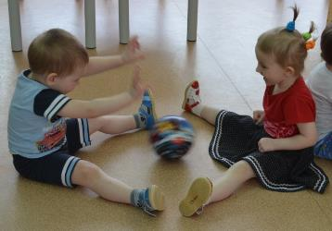
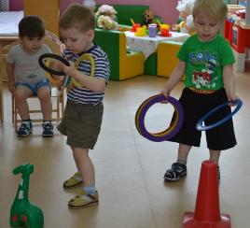
ОСНОВНЫЕ ВИДЫ ДЕЯТЕЛЬНОСТИ
2. Физкультурные минутки, динамические/танцевальные паузы

Slide 10
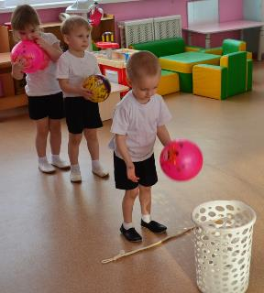
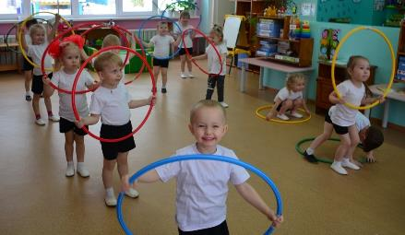
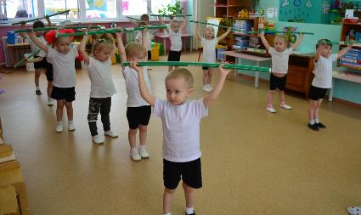
ОСНОВНЫЕ ВИДЫ ДЕЯТЕЛЬНОСТИ
3. Упражнения на расширение двигательного опыта и развитие физических качеств: ходьба и бег, выполнение прыжков, подскоков, бросков, ловли, упражнения с атрибутами: скакалкой, резиночкой, мячом, обручем, гантелями и т. д.

Slide 11
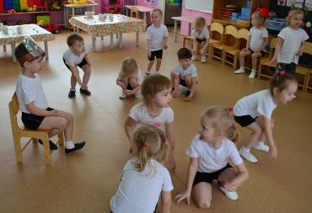
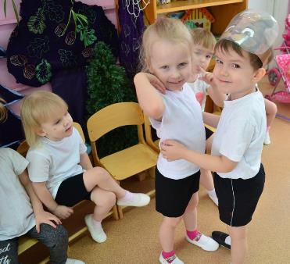
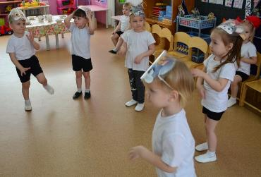
ОСНОВНЫЕ ВИДЫ ДЕЯТЕЛЬНОСТИ
4. Подвижные игры. Для игровой деятельности в спортивном уголке должны иметься наборы масок или шапочек.

Slide 12
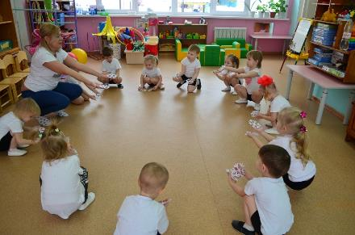
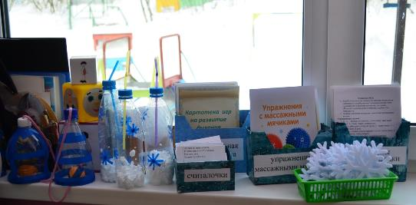
ОСНОВНЫЕ ВИДЫ ДЕЯТЕЛЬНОСТИ
5. Дидактические игры.

Slide 13
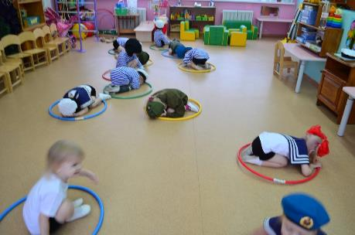
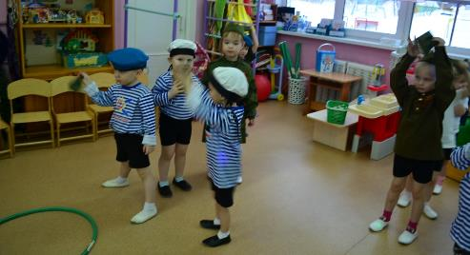
ОСНОВНЫЕ ВИДЫ ДЕЯТЕЛЬНОСТИ
6. Досуговая деятельность

Slide 14
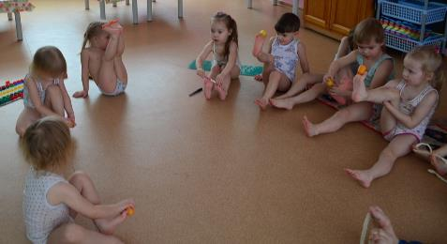
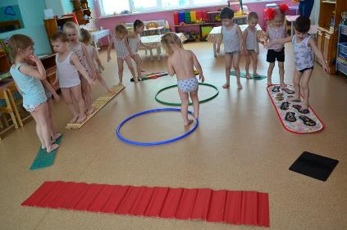
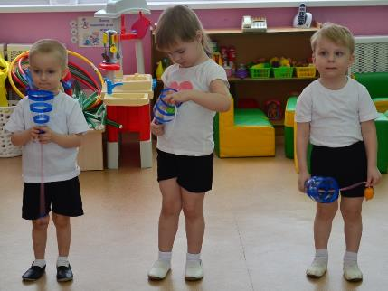
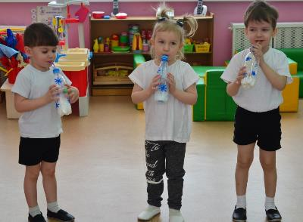
НЕСТАНДАРТНОЕ ОБОРУДОВАНИЕ

Slide 15
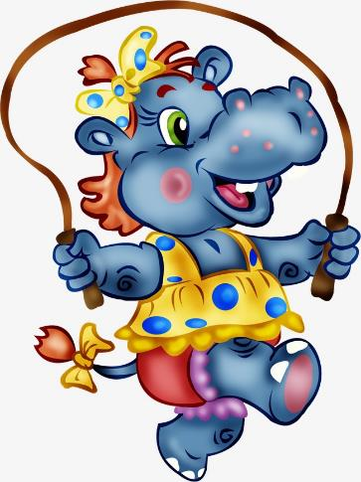
Будьте всегда в форме!
Спасибо за внимание!

